Slide 1
Haber türk /Sağlık ve subdomainlerinden veri çekilmesi
Aracın amacı ve ne yaptığı hakkında ön bilgi :
Program habertürkün sağlık haberleri domainini ve bu domainin subdomainlerini tarar istediğimiz verileri bozkurt.db adlıveri tabanına kaydeder . Daha sonra bu haber verileri üzerinde bize çeşitli seçenekler sunar bu seçenekler :
Tüm haberleri göster
Haberi aç
Haberin özetini aç
Son bir günde çıkan haberleri göster
Verdiğim tarihte çıkan haberleri göster

Slide 2
İşlem Adımları
1. Banner Gösterme:
- `banner()` fonksiyonunu çağırarak programın başlangıcında bir banner gösterir.
2. Veritabanına Bağlanma:
- `connect_veritabani_bozkurt()` fonksiyonunu çağırarak veritabanına bağlanır.
3. Python Sunucusunu Başlatma:
- `subprocess.Popen()` ile bir Python sunucusu başlatır ve arka planda çalışmasını sağlar. - Başlangıç için bir saniye bekleme süresi tanımlar. - Başlatılan sunucunun adresini ve port numarasını kullanıcıya gösterir.
4. Haber Verilerini Çekme:
- Kullanıcıya, mevcut veritabanının güncellenip güncellenmeyeceğini sorar. - Eğer kullanıcı "y" veya "Y" girerse, `all_scrap_data()` fonksiyonunu çağırarak haber verilerini çeker ve veritabanına kaydeder. - Eğer kullanıcı "n" veya "N" girerse, geçerli veritabanındaki işlemlere devam eder. - Kullanıcının yanlış bir giriş yapması durumunda uygun bir mesaj gösterir.
5. Kullanıcı İşlemleri:
- Kullanıcıya, çeşitli işlem seçeneklerini sunar.
- Seçeneklere göre ilgili işlevleri çağırır ve işlem sonunda kullanıcıya geri dönüş seçenekleri sunar. - Kullanıcı geri dönüş seçeneklerinden birini seçene kadar bu işlemi tekrarlar. - Kullanıcı "a" veya "A" girerse, ana menüye geri döner. - Kullanıcı "b" veya "B" girerse, programı sonlandırır. - Yanlış bir seçenek girilirse, kullanıcıya bir hata mesajı gösterir ve işlemi tekrarlar.
6. Hata Yönetimi:
- `try-except` bloğu içinde program çalıştırılır.
- Eğer herhangi bir hata oluşursa, Python sunucusunu kapatır ve hatayı kullanıcıya gösterir.
Bu fonksiyon, kullanıcı ile etkileşime geçerek haber verilerini çeker, işler ve kullanıcının taleplerine göre işlem yapar. Hataları yönetir ve programın akışını kontrol eder.

Slide 3
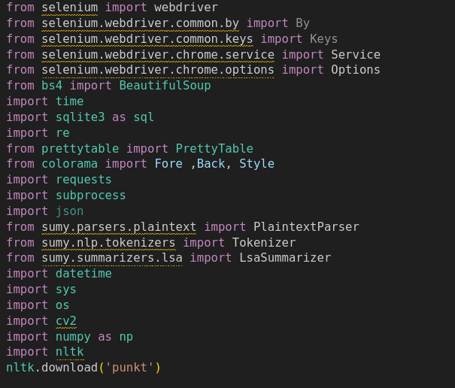
Kullanılan kütüphaneler ve modüller :

Slide 4
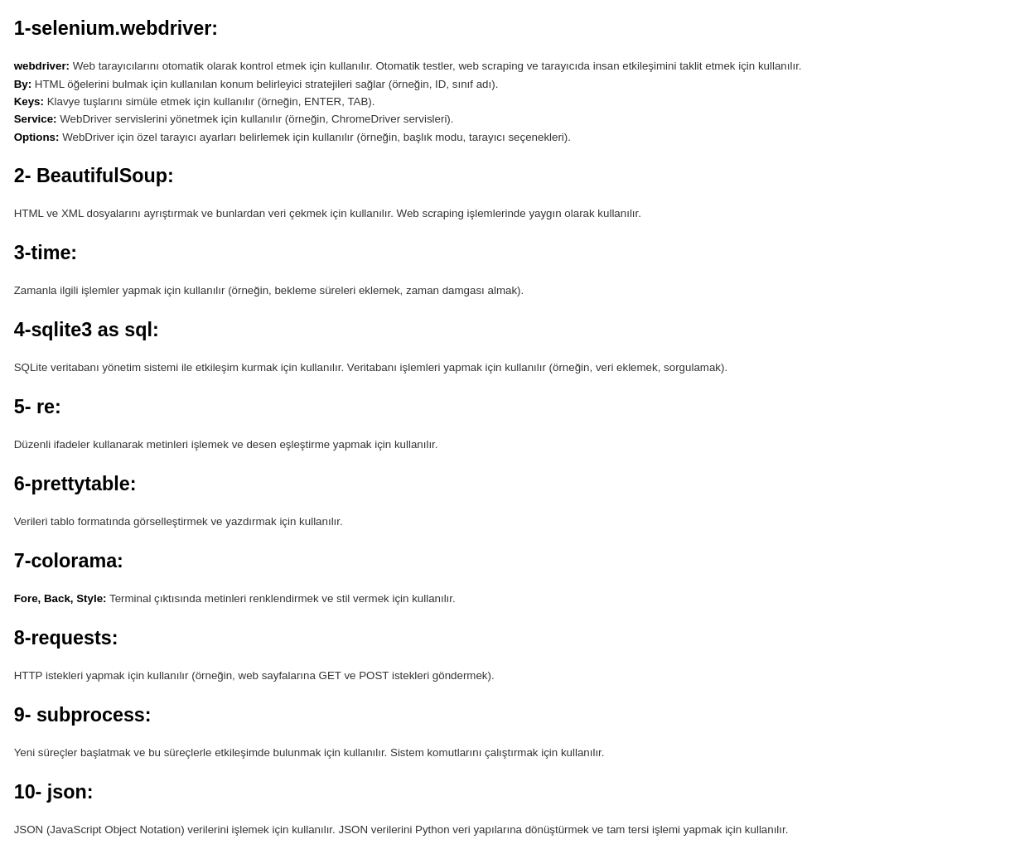
Kütüphane Açıklaması

Slide 5
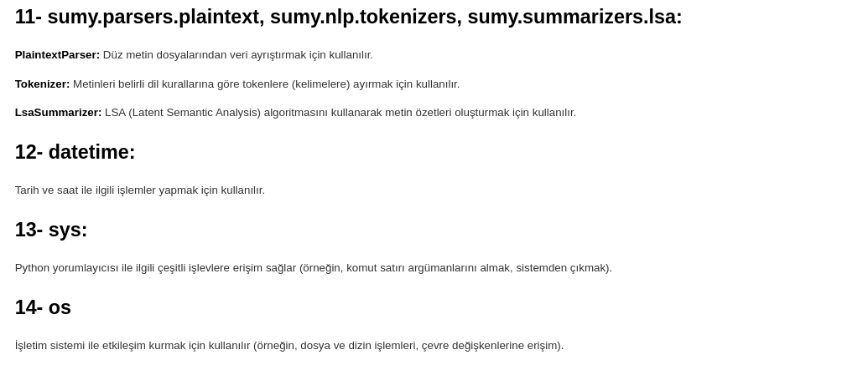
Kütüphane Açıklaması

Slide 6
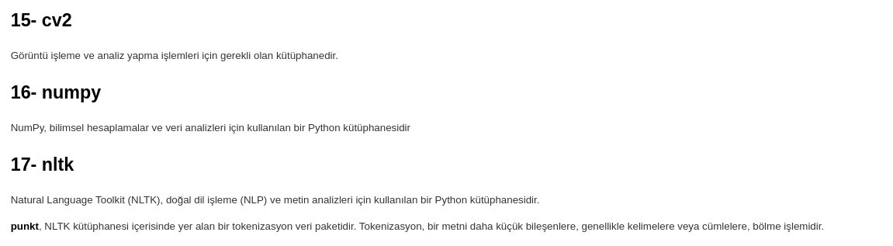
Kütüphane Açıklaması

Slide 7
Class’ın Fonksiyonlarının Açıklamaları
Init:
Bu kod, bir Python sınıfının __init__ metodu içinde bulunuyor. Sınıfın başlatıcı metodunu tanımlamak için kullanılır.
self.veritabani_bozkurt = sql.Connection: Bu satır, veritabani_bozkurt adında bir öznitelik oluşturur ve bu özniteliğe sql.Connection sınıfının referansını atar.
self.driver_path = Bu satır, driver_path adında bir öznitelik oluşturur ve bu özniteliğe bir Chrome WebDriver dosyasının yolunu atar.
Bu kod, selenium kütüphanesinden webdriver modülünü kullanarak bir Chrome WebDriver örneği oluşturur. Ardından, headless modunu etkinleştirmek için --headless argümanını ekler. Sonuç olarak, Chrome tarayıcısını başlatırken arka planda sessiz bir şekilde çalıştırır.

Slide 8
Slowprint:
slowprint metodu, verilen metni yavaşça ekrana yazdırır, her bir karakteri ekrana yazdırdıktan sonra kısa bir süre bekler ve böylece metin yavaşça ekrana yazdırılır.
Back:
back metodu, kullanıcıdan çıkış yapmak veya aracı tekrar kullanmak isteyip istemediğini sorar ve kullanıcının girdisini döndürür. Bu girdi daha sonra başka bir yerde kullanılabilir, örneğin, programın akışını kontrol etmek için.

Slide 9
scrape_and_save:
Bu kod parçası, bir web sitesinden veri kazıma ve bu verileri bir veritabanına kaydetme işlemlerini gerçekleştirir.
self.driver.get(url): Selenium WebDriver ile belirtilen URL'ye gitmek için kullanılır.
Sayfanın sonuna kadar kaydırma işlemi gerçekleştirilir. Bu işlem, sayfanın içeriğinin tamamını yüklemek için yapılır.
Sayfanın HTML içeriği alınır ve Beautiful Soup kullanılarak parse edilir.
Tüm <a> etiketleri (bağlantılar) bulunur.
Her bir <a> etiketi için belirli kriterlere göre (örneğin, habere ait olduğunu kontrol ederek) gerekli veriler (başlık, URL, tarih, resim URL'si) çekilir.
Çekilen veriler veritabanına kaydedilir. Ancak, bu işlemden önce, veritabanında benzer bir kaydın olup olmadığı kontrol edilir. Eğer benzer bir kayıt yoksa, yeni bir kayıt eklenir.
Bu kod parçası, belirtilen URL'den web sayfasını alır, içeriğini parse eder, belirli verileri çeker, bu verileri bir veritabanına kaydeder ve benzer kayıtların kontrolünü yapar. Bu tip veri kazıma ve veri tabanına kaydetme işlemleri, web scraping uygulamalarında sıklıkla kullanılır.

Slide 10
connect_veri_tabani_bozkurt:
Sqlite veritabanına bağlanma işlemini gerçekleştirir.

Slide 11
get_the_all_news:
Bu kod parçası, belirli bir tarih aralığındaki haber başlıklarını ve kısaltılmış URL'lerini bir veritabanından çeker ve kullanıcıya gösterir. İşlevselliği şu şekildedir:
cursor.execute(f"SELECT Title, Short_url, Tarih, Human FROM {Table_name} WHERE Tarih LIKE '%{date}%' AND (Human = {human1} OR Human = {human2});"): Bu satır, SQL sorgusunu veritabanına göndererek belirli bir tarih aralığındaki haberleri ve insan olup olmadığını kontrol etmek için bir sorgu yapar. İnsan olup olmadığını kontrol etmek için Human sütunu kullanılır. Bu sorgu sonucunda dönen veriler rows değişkenine atanır.
Veriler, bir tablo formatında görüntülenmek üzere PrettyTable nesnesine eklenir. Her bir satırın başına bir ID numarası eklenir.
Kullanıcıya, gösterilen haberler arasından bir ID seçmesi istenir.
Kullanıcının seçtiği ID'ye göre, ilgili haberin detayları (başlık, URL) ekrana yazdırılır.
Seçilen haberin URL'si url_value değişkenine atanır ve bu değer geri döndürülür.
Bu kod parçası, belirli bir tarih aralığındaki haberleri veritabanından çekerek kullanıcıya sunar ve kullanıcının seçtiği haberin URL'sini geri döndürür.

Slide 12
Control_saved_domain_database:
Bu fonksiyon, belirtilen bir alan adının (domain) veritabanında daha önce kaydedilip kaydedilmediğini kontrol eder. İşlevselliği şu şekildedir:
cursor.execute(f"SELECT Domain FROM {Table_name}"): Bu satır, veritabanında bulunan tüm domainleri almak için SQL sorgusunu yürütür. Bu sorgu sonucunda dönen domainler rows değişkenine atanır.
Veritabanındaki tüm domainlerle karşılaştırma yapılır. Eğer belirtilen domain veritabanındaki herhangi bir domain ile eşleşirse, found değişkeni True olarak ayarlanır ve döngüden çıkılır.
Eğer belirtilen domain veritabanında bulunamazsa, found değişkeni varsayılan olarak False olarak kalır.
found değişkeni son olarak döndürülür. Eğer True dönerse, bu, belirtilen domainin veritabanında zaten kayıtlı olduğu anlamına gelir; aksi halde, False döner ve belirtilen domainin veritabanında henüz kayıtlı olmadığı anlamına gelir.
Bu fonksiyon, bir veritabanı tablosunda belirli bir domainin var olup olmadığını kontrol etmek için kullanılır. Yeniden kayıt oluşumunu engellemek için tasarlanmıştır.

Slide 13
save_to_database:
Bu fonksiyon, belirtilen verileri veritabanına kaydeder. İşlevselliği şu şekildedir:
Veritabanına Bağlanma:
cursor = self.veritabani_bozkurt.cursor(): Veritabanı bağlantısı oluşturulur.
URL Kısaltma:
short_url = self.url_shorter(domain): Uzun URL'leri kısaltmak için url_shorter fonksiyonu çağrılır ve sonuç short_url değişkenine atanır.
SQL Sorgusu Oluşturma:
sql_query = f"INSERT INTO {Table_name} (Domain, Title, Resim, Tarih, Short_url, Human) VALUES (?, ?, ?, ?, ?, ? )": Verilen verileri uygun tabloya eklemek için bir SQL sorgusu oluşturulur.
SQL Sorgusunu Çalıştırma:
cursor.execute(sql_query, (domain, title, img_src, date, short_url, Human_value)): Hazırlanan SQL sorgusu, sağlanan verilerle birlikte çalıştırılır.
Değişiklikleri Kaydetme:
self.veritabani_bozkurt.commit(): Yapılan değişiklikler veritabanına kaydedilir.
Başarı ve Hata Mesajları:
Başarılı bir ekleme işlemi durumunda, "Veritabanına başarıyla eklendi." mesajı yazdırılır.
Bir hata oluşursa, hata mesajı yakalanır ve ekrana yazdırılır.
Bu fonksiyon, bir haberin detaylarını (alan adı, başlık, resim, tarih, kısa URL ve insan içerip içermediği bilgisi) veritabanına ekler.

Slide 14
url_shorter:
api kullanrak urlleri kısaltır.

Slide 15
get_news_or_my_custom_news
Bu fonksiyon, kullanıcının seçimine göre iki farklı işlem gerçekleştirir:
Haberi Açma:
Kullanıcıdan bir seçenek alır.
Kullanıcı "1" seçerse, temizlenmiş URL'yi (clean_url) bir tarayıcıda açar.
Bu işlem için bir bash scripti (open_the_url.sh) kullanılır.
Haberin Özetini Açma:
Kullanıcı "2" seçerse, aşağıdaki işlemler yapılır:
Haber URL'si (clean_url) içeriği özetlenir (news_summary fonksiyonu ile).
Veritabanından URL'ye karşılık gelen resim ve başlık bilgileri alınır.
Elde edilen bilgilerle bir HTML dosyası oluşturulur (create_html fonksiyonu ile).
Kendi lokal sunucusunda oluşturulan HTML dosyası açılır.
Eğer geçersiz bir seçenek girilirse, hata mesajı verilir ve işlem sonlandırılır.

Slide 16
news_summary
Bu fonksiyon, verilen haber URL'sinden haberin özetini çıkarır:
Haber İçeriğini Çekme:
Verilen URL'ye giderek sayfanın HTML içeriğini alır.
HTML içeriğini Beautiful Soup kullanarak ayrıştırır.
Paragraf Taglarını Filtreleme:
Sayfadaki tüm <p> tag'lerini bulur.
Sadece "class" özelliği olmayan <p> tag'lerinin içeriğini birleştirerek haber metnini oluşturur.
Metin Özetleme:
Birleştirilen metni özetler (metin_ozet_al fonksiyonu ile).
Özetlenen metni döndürür.
Fonksiyon, haberin sadece gerekli metinlerini alarak özet çıkarır ve bu özeti döndürür.

Slide 17
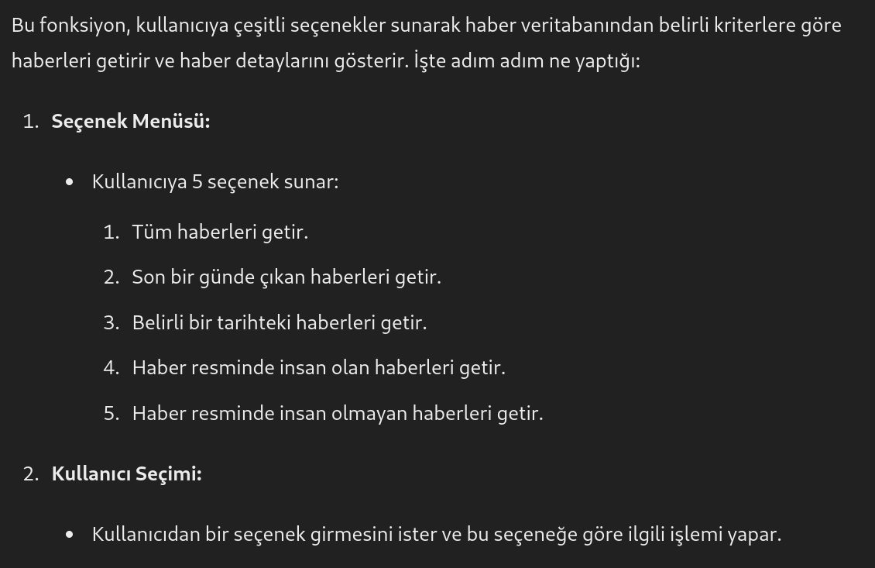
main_processes

Slide 18
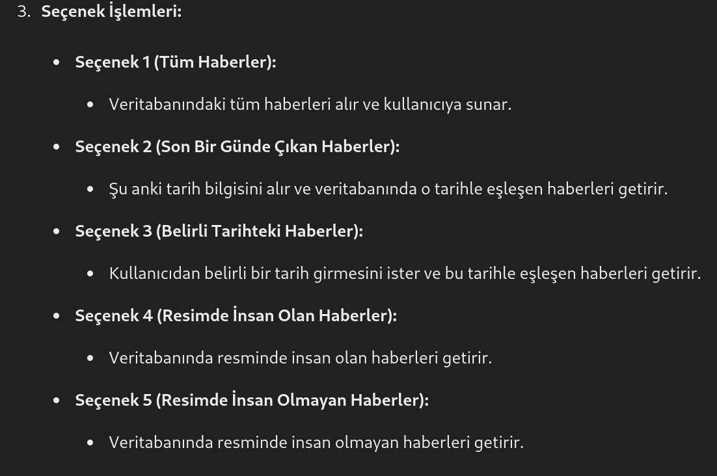

Slide 19
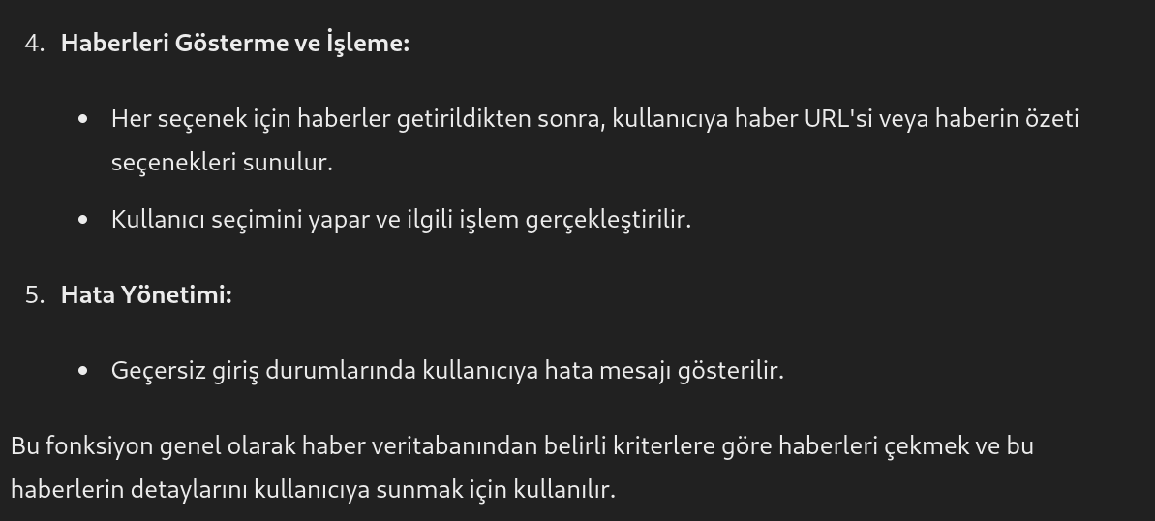

Slide 20
Metin_ozet_al
Bu fonksiyon, verilen metni özetleyip bir HTML dosyasına yazdırır ve ilgili resmi de ekler. İşte adım adım ne yaptığı:
Metni Özetleme:
PlaintextParser ve Tokenizer kullanarak girdiyi işler.
LsaSummarizer kullanarak 10 cümlelik bir özet oluşturur.
Özetlenmiş Metni Oluşturma:
Oluşturulan özet cümlelerini birleştirerek tek bir metin haline getirir.
HTML Dosyası Oluşturma:
create_html fonksiyonunu çağırarak özet metni ve ilgili resmi HTML formatında yazar.
Fonksiyonun amacı, uzun metinleri özetleyerek kullanıcıya daha kısa ve okunabilir bir formatta sunmaktır.

Slide 21
all_scrap_data
tüm urllerden dataları çekip database’e kaydeden kod.

Slide 22
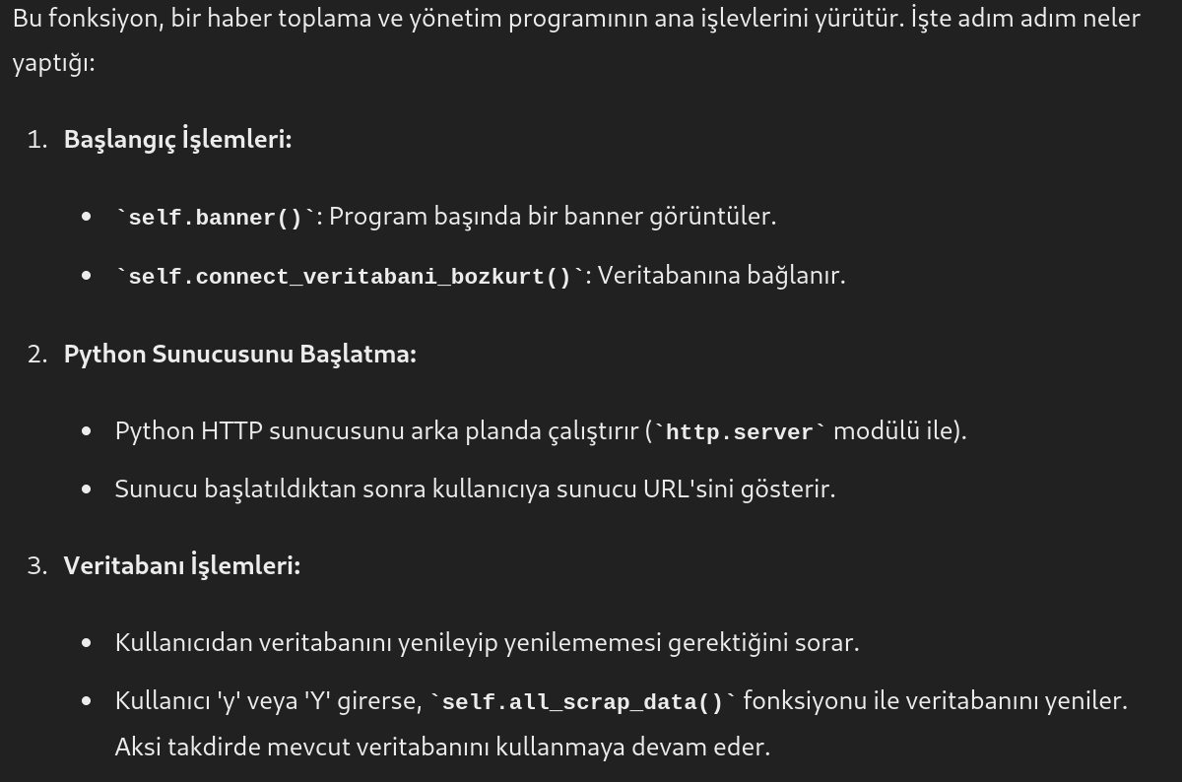
main

Slide 23
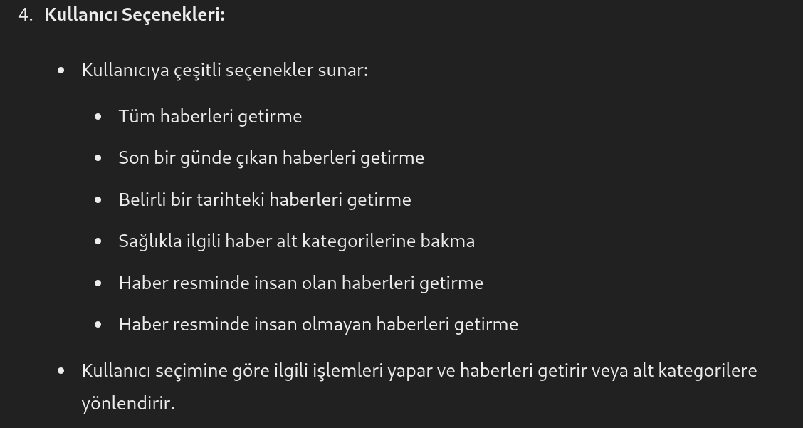

Slide 24
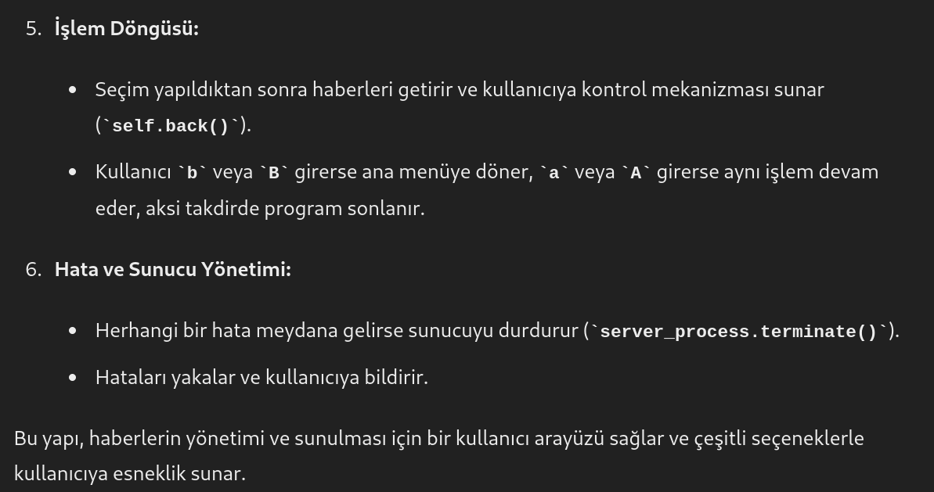

Slide 25
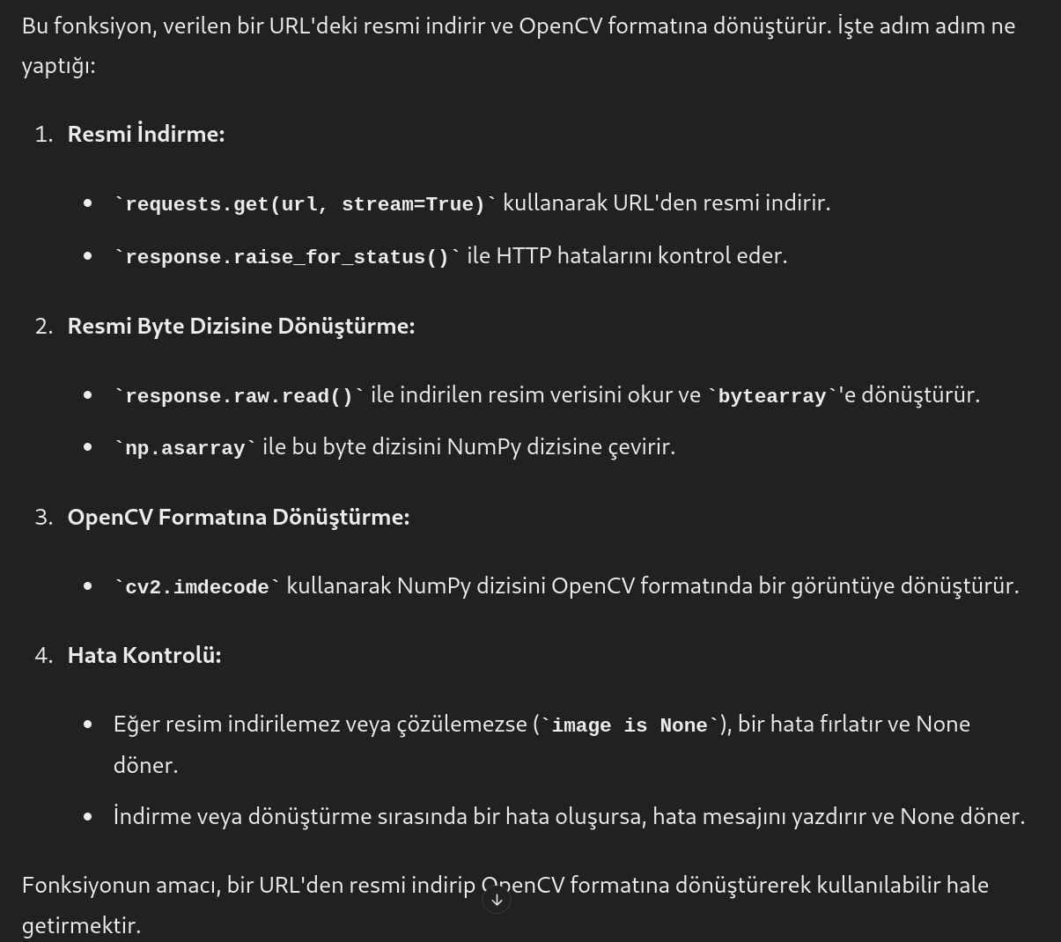
url_to_image :

Slide 26
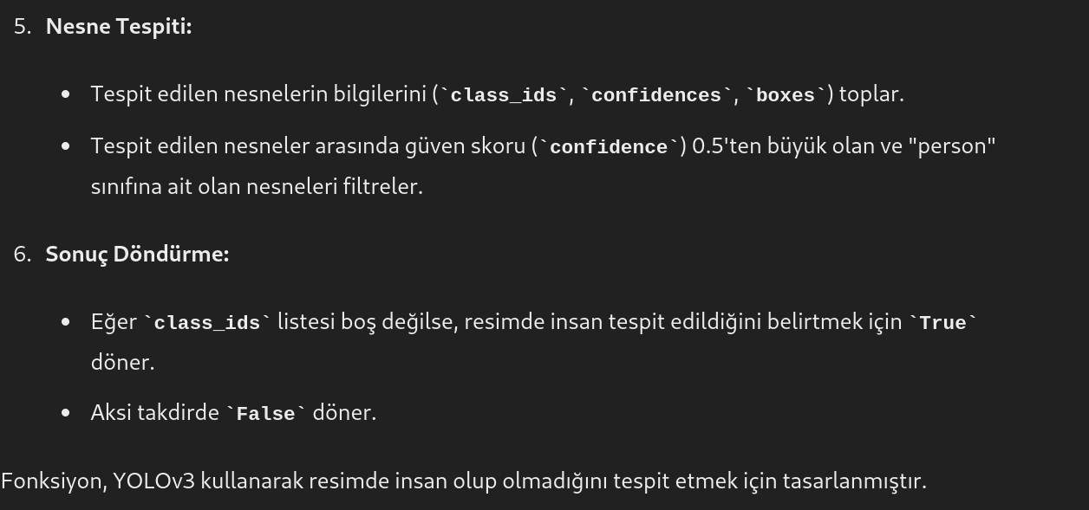
detect_humans:

